Slide 1
Министерство науки и высшего образования Российской Федерации
Федеральное государственное бюджетное образовательное учреждение
высшего образования
«Владимирский государственный университет
имени Александра Григорьевича и Николая Григорьевича Столетовых»
(ВлГУ)
Колледж инновационных технологий и предпринимательства
Итоговый проект по Django
На тему: «Автосервис»
Выполнил:
студент группы ИРсп-122
Стрюков Н.В.
Проверила:
Шамышева О.Н.
Владимир 2025

Slide 2
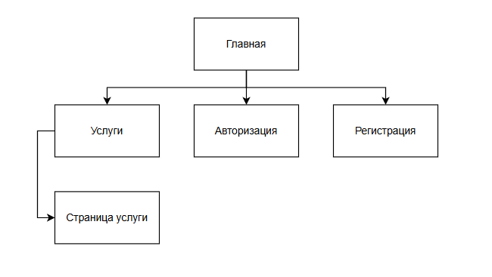
Карта навигации

Slide 3
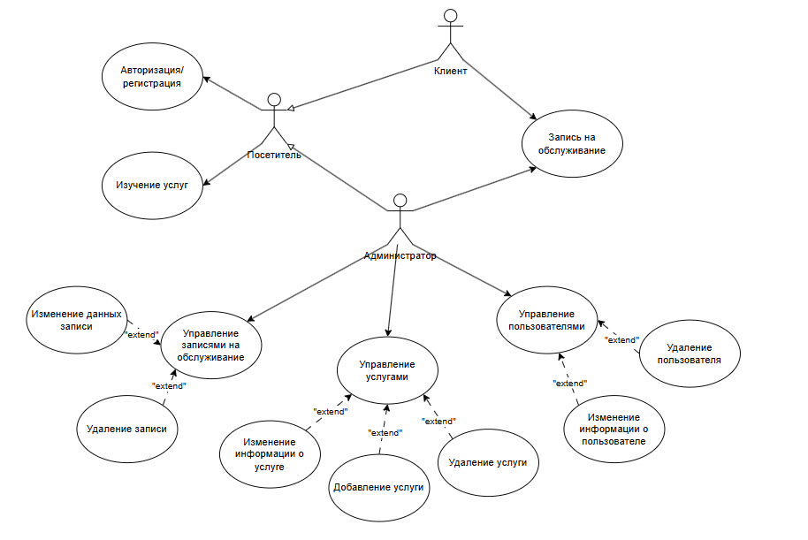
Диаграмма прецедентов

Slide 4
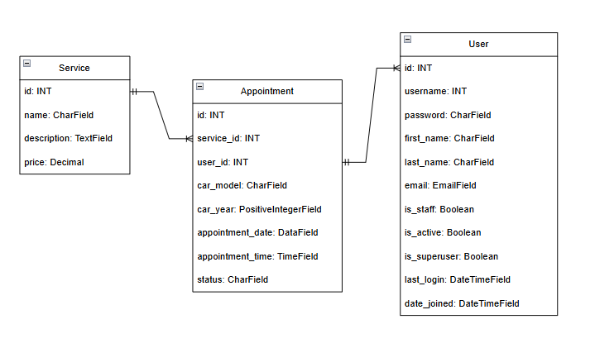
ER-диаграмма

